Slide 1
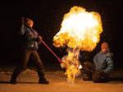
Теплота згоряння палива .ККД нагрівника
8 клас
08.11.2021

Slide 2
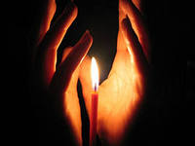
Паливо.
Теплота згоряння палива .ККД палива
Мета уроку:
Поглибити знання учнів про паливо, ввести поняття теплоти згоряння палива і ККД теплового нагрівника, сформулювати основні вимоги до палива.
Формувати екологічну грамотність, основи безпеки життедіяльності.
Развивати уміння аналізувати, порівнювати, узагальнювати,робити висновки, встановлювати звязки між елементами раніше вивченого матеріалу на уроках хімії, географії та фізики.
Развивати спостережливість і увагу.

Slide 3
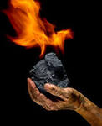
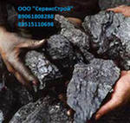
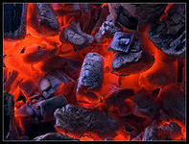
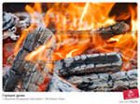
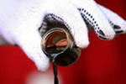
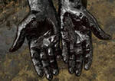
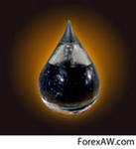
Найпоширеніші види палива.

Slide 4
Вугілля: 799,8(Увесь світ); 72,6(Європа); 34,00(Україна)
Розвідані запаси викопного палива, млрдт:
Нафта: 199,4(Увесь світ); 3,8(Європа); 0,23(Україна)
Природний газ: 172,8(Увесь світ); 6,5(Європа); 1,10(Україна)
Усього:
у світі - 1172,0
у Європі - 82,9
в Україні - 35,33

Slide 5
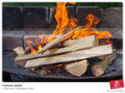
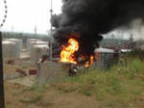
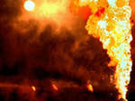
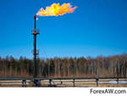
Мотивація
А чи замислювалися ви, що таке паливо?Що насправді ви хотіли б знати про паливо?
Що таке паливо?
які види палива бувають?
Чим відрізняються одні види палива від інших?
Які вимоги необхідні для палива?

Slide 6
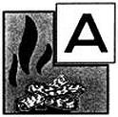
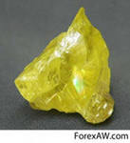
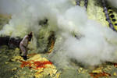
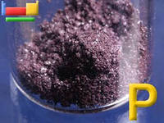
На перший погляд здається, що в якості палива можна використовувати будь-яку горючу речовину. Але горючих речовин дуже багато. Наприклад, тверді речовини — вугілля, сірка, фосфор, деякі метали,

Slide 7
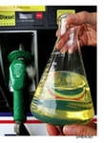
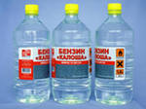
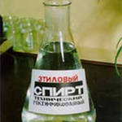
рідкі — нафта, бензин, спирт, ацетон,

Slide 8
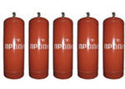
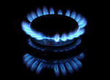
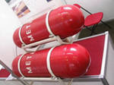
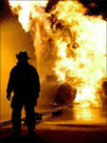
газоподібні —водень, метан, пропан, ацетилен.
Всі ці речовини під час горіння виділяють тепло. Здавалося б що це все що потрібно від палива. Але є ще інші важливі якості які горючі речовини роблять паливом.

Slide 9
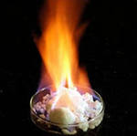

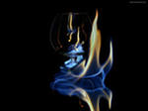

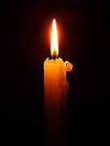
Ви не раз спостерігали горіння газу, дров, нафти.
Давайте проведемо дослід і побачимо одночасно горіння декількох видів палива: нафти, дерева, спирту і парафіну (фото горіння різних видів палива).

Slide 10
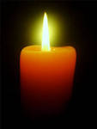
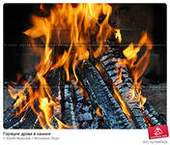
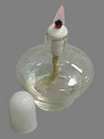
Дослід 1. Для досліду необхідні свічка, спиртівка, лучина і вата змочена нафтою.)
Що спільного і чим відрізняється горіння кожного виду палива?

Slide 11
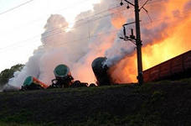

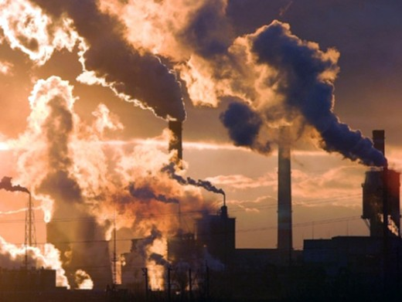
При згорянні палива виділяеться тепло, і утворюються продукти згоряння. Особливо нафта, при горінні, виділяє багато кіптяви і сажі, а це впливає нанавколишнє середовище.
Під час горіння будь-яких речовин утворюються інші речовини-продукти горіння .Наприклад при згорянні дров лишається попіл і виділяється вуглекислий ,чадний і інші гази. Обійтися без продуктів горіння неможливо, але потрібно із всіх горючих речовин вибрати такі, продукти згоряння яких не приносять шкоди людству і навколишньому середовищу .Таке паливо –екологічно чисте. Нажаль цим вимогам повною мірою відповідає тільки водень.

Slide 12
Аналізуючи таблицю1, скажіть, яку інформацію про паливо дає ця таблиця?
Вид палива | Склад по масі, %
 | С | Н | S | N
торф | 24,7 | 2,6 | 0,1 | 1,1
дрова | 30,3 | 3,6 | - | 0,4
буре вугілля | 43,7 | 3,0 | 0,2 | 0,6
Кам*яне вугілля | 55,2 | 3,8 | 3,2 | 1,0
природный газ(метан) | 74,0 | 25,0 | - | 1
мазута | 83,0 | 10,4 | 2,8 | -
бензин | 85,0 | 14,9 | 0,05 | -

Slide 13
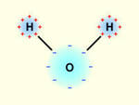
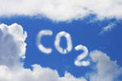
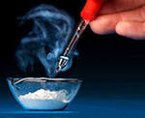
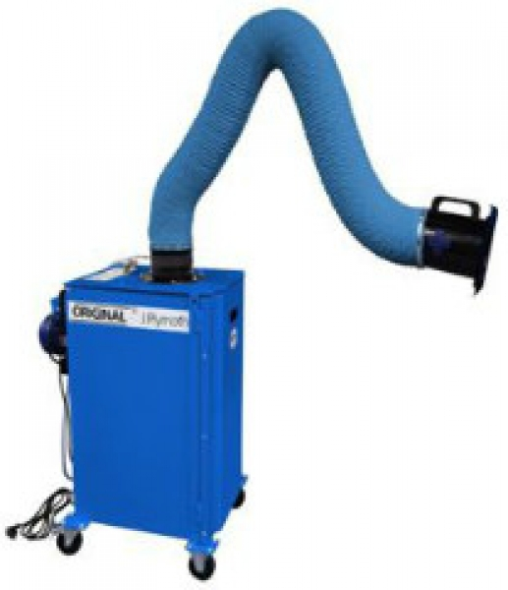
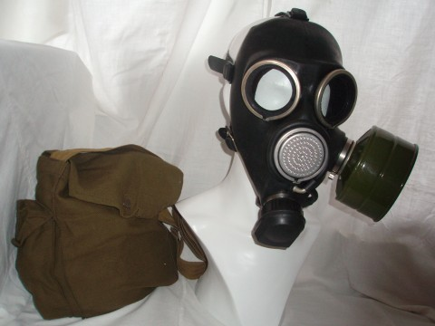
Із курсу хімії вам уже відомо ,що при повному окисленні вуглецю утворюється вуглекислий газ,
а при окисленні водню –водянай пара.
С+О₂=СО₂+ Q₀ теплоти.
Ці продукти горіння нешкідливі для людини.
А ось вміст сірки і азоту в складі палива приводять до утворення оксидів, шкідливих для людини і тварин.
Навіть спеціально очищенні види палива при згорянні виділяють деяку кількість шкідливих речовин. Ось чому сьогодні суворі вимоги до палива: при його використанні повинна виділятися мінімальна кількість шкідливих продуктів горіння. Крім того, передбачаються спеціальні міри по поглинанню шкідливих речовин фільтрами.

Slide 14
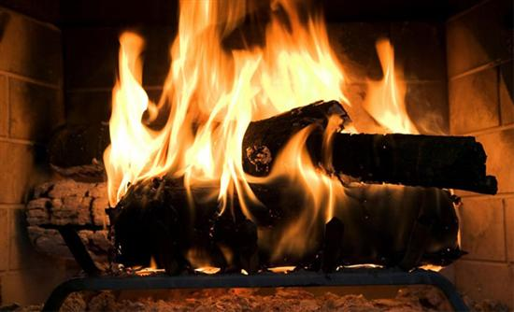
І так, що таке паливо?
Які горючі речовини можуть бути паливом?
Паливо – це горюча речовина, яка дає тепло і є джередом енергії.
Паливом може бути горюча речовина ,продукти горіння якої нешкідливі.

Slide 15
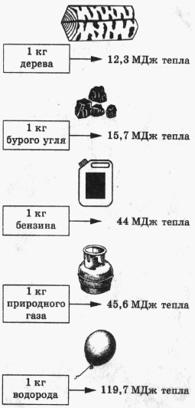
Розгляньте фото . Яку інформацію ви отримали?
Різні види палива масою 1кг при повному згорянні виділяють різну кількість теплоти

Slide 16
Кількість теплоти , що виділяється при повному згорянні 1кг палива називається теплотою згоряння палива.
Теплота згоряння позначається латинською буквою q і вимірюється в ДЖ/кг
(джоуль на кілограм).

Slide 17
Розгляньте таблицю 2, скажіть, яка інформація подана в таблиці?
Вид палива. | Теплота згорання, q, МДж/кг
Буре вугілля | 15,7
Дрова | 12,3
Кам*яне вугілля | 30
Бензин | 44
Дизельне пальне | 42,7
Гас(керосин) | 43,1
Спирт | 26
Водень | 119,7
Метан | 49,8
Природний газ | 45,6

Slide 18
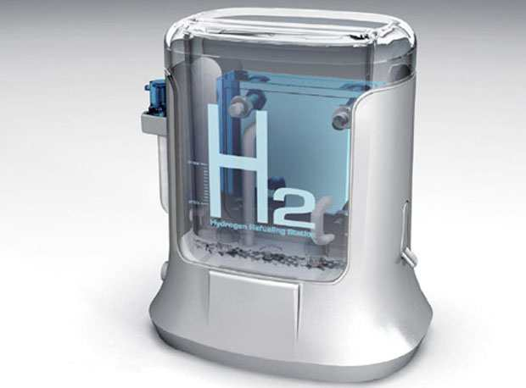
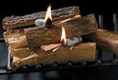
При повному згорянні 1 кг водню виділяється 119,7МДж тепла,
що приблизно в10 раз більше ніж при згорянні 1кг дров- 12,3МДж.

Slide 19
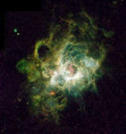
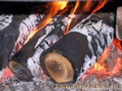
Аналізуючи таблиці ми бачимо ,що величину теплоти згоряння палива визначають переважно вміст вуглецю і водню в складі палива.
Наприклад. Природний газ містить 74,0 С и 25,0% Н і має найбільшу теплоту згоряння порівняно дровами та вугіллям.

Slide 20
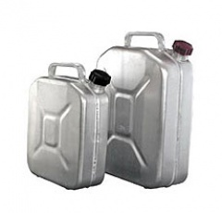
А як обчислити кільсть теплоти , яка виділитья при згорянні не 1кг палива, а m кг палива?

Slide 21
Щоб обчислити кількість теплоти Q , що виділяється при повному згорянн m кг палива ,потрібно теплоту згоряння q помножити на масу згорівшого палива
Q = qm

Slide 22
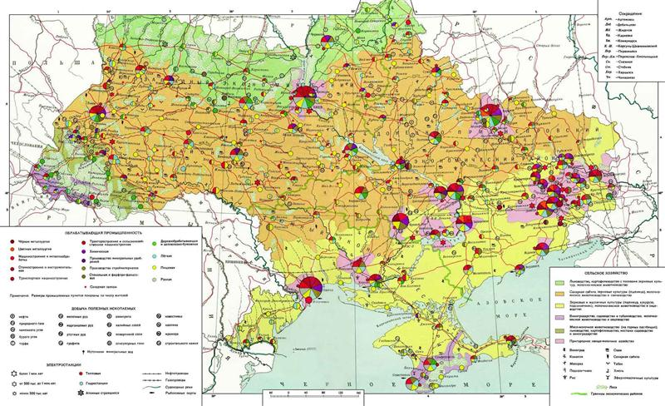
Згадайте і покажіть на карті України поклади горючих корисних копалин.

Slide 23
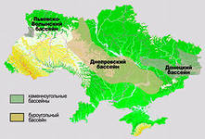

Slide 24
І так, сформулюємо основні вимоги до палива:
1) велика теплота згорання,
2) відсутність шкідливих продуктів горіння,
3) низька температура займання,
4) поширеність у природі,
5) порівняно простота добування і транспортування.

Slide 25
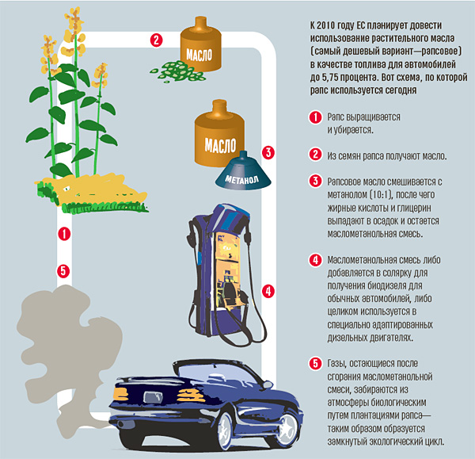
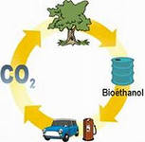
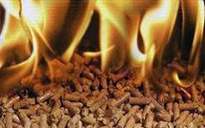
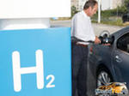
Більшість традиціних видів палива( таких як вугілля , нафта, торф ) утворились протягом цілих геологічних епох із залишків рослин тварин.
Це,найчастіше невідновні ресурси нашої планети. Ось чому сьогодні вчені зайняті пошуками альтернативних джерел тепла і створенням энергозберігающих технологій.

Slide 26

У зв*язку з цим кожний нагрівник, тепловий двигун чи навіть ціла електростанція характеризуються особливою величиною, яка називається коефіцієнтом корисної дії. Ця величина показує, яка частина, кількості теплоти виділеної при згорянні палива, витрачається корисно.

Slide 27
Коефіцієнт корисної дії нагрівника – це фізична величина, що характеризує ефективність нагрівника та дорівнює відношенню корисної кількості теплоти до всієї теплоти, що може виділитися при повному згоранні палива.
= Q_{кор.}/Q_{затр.}*100%
Якщо хочуть подати значення у відсотках, то отримане відношення множать на 100 %.
Чи може значення ККД дорівнювати 100 %? Чому?

Slide 28
Інтерактивна вправа «Інтерв’ю»
• Що ви знали з цієї теми?
• Який досвід ви здобули на сьогоднішньому уроці?
• Які запитання із цієї теми у вас виникли?
• Що треба зробити, щоб зекономити запаси горючих природних ресурсів?

Slide 29

Домашнє завдання
1. § 15 вивчити
2. Розв’язати задачу:
вправа 15(1,2)
3. Прочитати про Чернівецький національний університет (ст.78)

